Slide 1
Chip-seq数据分析流程
2022/10/30 杨敏

Slide 2
Chip-seq实验
ChIP-seq：染色质免疫共沉淀技术（Chromatin Immunoprecipitation，ChIP）也称结合位点分析法，是研究体内蛋白质与DNA相互作用的有力工具，通常用于转录因子结合位点或组蛋白特异性修饰位点的研究。能够高效地在全基因组范围内检测与组蛋白、转录因子等互作的DNA区段。
Creative
Message
Management
Target
We have many PowerPoint templates that has been specifically designed.
We have many PowerPoint templates that has been specifically designed.

Slide 3
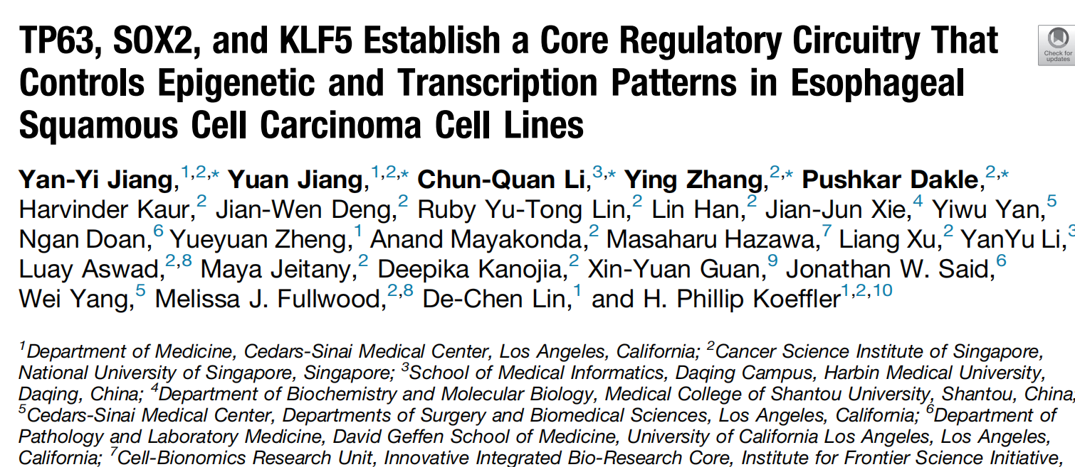
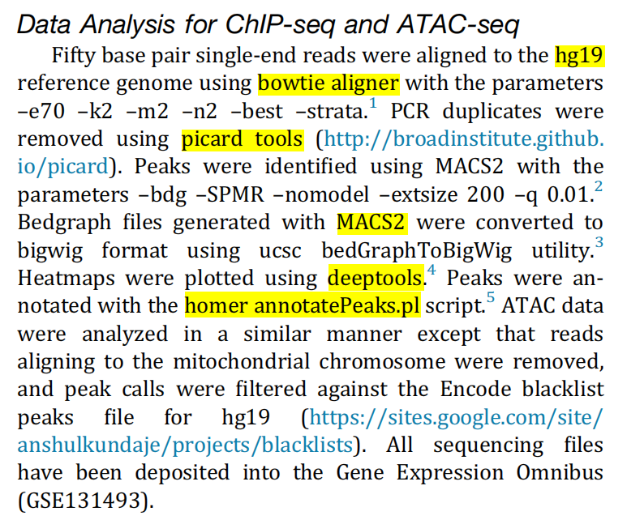
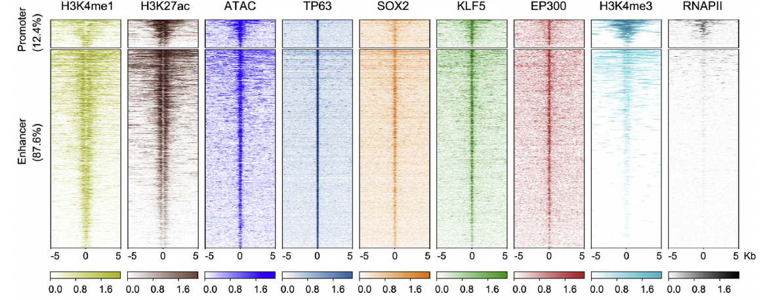
Chip-seq数据分析的意义
IF: 33.883
Cited by: 31
Creative
Message

Slide 4
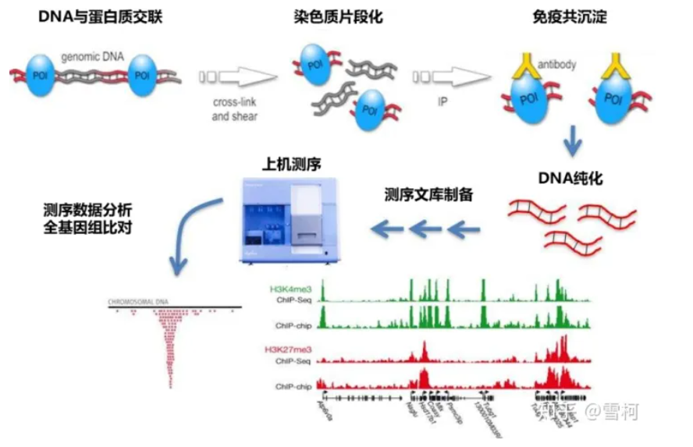
Chip-seq实验顺序
1. DNA与蛋白质交联：细胞通透性增强，甲醛溶剂使目的蛋白与DNA交联。细胞裂解提取核DNA；
2. 染色体片段化处理：使用超声破碎进行消化，取部分破碎产物解交联，凝胶电泳检测总DNA完整性和片段化情况，超声破碎产物。
3. 免疫沉淀：用抗体去拉目的蛋白，连同目的蛋白结合的DNA一起下拉沉淀。孵育后上磁力架，洗脱得到抗体-目的蛋白-DNA复合物。洗涤纯化去除非特异性结合的DNA片段；
4. DNA解交联及纯化：蛋白酶K/NaCl处理，解除交联，DNA纯化回收；
5. 测序数据分析：建库、文库质检，上机测序，信息分析。
Creative
Message
Management
Target
We have many PowerPoint templates that has been specifically designed.
We have many PowerPoint templates that has been specifically designed.

Slide 5
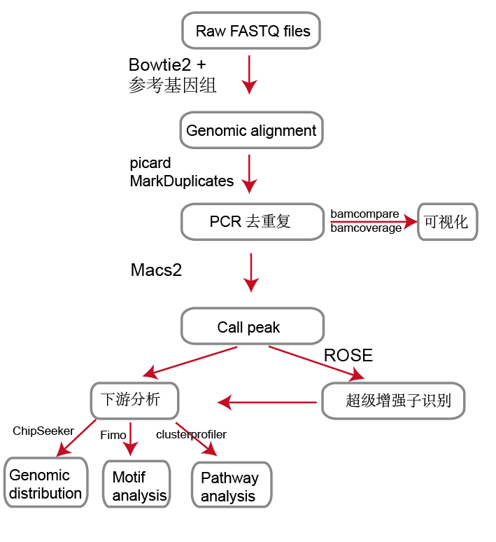
Chip-seq数据处理过程
下载Chip-seq原始数据
下载人类参考基因组并建立index
使用bowtie2比对：fastq文件中相邻的read之间无位置关系。在建库和测序后，read完全被打乱。把read和参考基因组比较，把每一条read在参考基因组上进行定位，然后按fastq的顺序排好
PCR去重复
使用MACS获得Chip-seq富集区
使用IGV工具可视化
使用ROSE筛选super-enhancer
Creative
Message
Management
We have many PowerPoint templates that has been specifically designed.

Slide 6
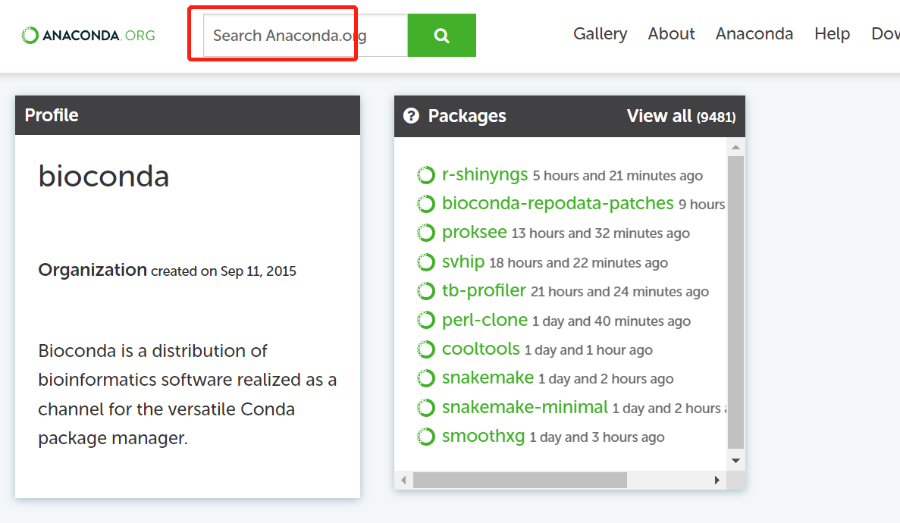
01
软件介绍及安装
#wget -c https://mirrors.tuna.tsinghua.edu.cn/anaconda/miniconda/Miniconda3-latest-Linux-x86_64.sh
bash Miniconda3-latest-Linux-x86_64.sh
#sra fastq-dump
conda install -y sra-tools
#bowtie2
conda install -c bioconda bowtie2
#samtools
conda install -c bioconda samtools
#picard
conda install -c bioconda picard
#macs2
conda install -c bioconda macs2
#deeptools
conda install -c bioconda deeptools
https://anaconda.org/bioconda

Slide 7
01
软件介绍及安装
#sra-tools
Sratools是NCBI官方提供，用于操作SRA (reads and reference alignments) 数据的工具集合。一般常用于下载SRA文件，从SRA文件中提取fastq文件，查看SRA文件信息等。
#bowtie2 IF: 47.990 DOI: 10.1038/nmeth.1923
Bowtie2 是一个快速、省内存的将短序列比对至模板基因组的工具。它尤其擅长于将50~100个核苷酸大小的短序列比对到基因组上。
#samtools IF: 6.931 doi:10.1093/bioinformatics/btp352
SAMtools 实现了用于 SAM 格式的后处理对齐的各种实用程序，例如索引、变体调用方和对齐查看器，从而提供了用于处理读取对齐的通用工具。sam格式是一种序列比对之后输出格式。

Slide 8
01
软件介绍及安装
#picard http://broadinstitute.github.io/picard/
此工具在 BAM 或 SAM 文件中查找并标记重复读取，其中重复读取被定义为源自单个 DNA 片段。Mark 重复工具的工作原理是比较 SAM/BAM 文件中读取和读取对的 5 个素数位置的序列。提供BARCODE_TAG选项，便于使用分子条形码进行重复标记。收集重复读取后，该工具使用一种算法来区分主要读取和重复读取，该算法按其基本质量分数的总和对读取进行排名。
#macs2 IF: 17.906 DOI: 10.1186/gb-2008-9-9-r137
MACS根据经验对ChIP-Seq标签的偏移大小进行建模，并使用它来提高预测结合位点的空间分辨率。MACS还使用动态泊松分布来有效地捕获基因组中的局部偏差，从而实现更可靠的预测。
#deeptools IF 19.160 DOI: 10.1093/nar/gku365
deepTools 是一套基于python开发的工具，适用于有效处理分析高通量测序数据，可用于ChIP-seq, RNA-seq 或 MNase-seq。

Slide 9
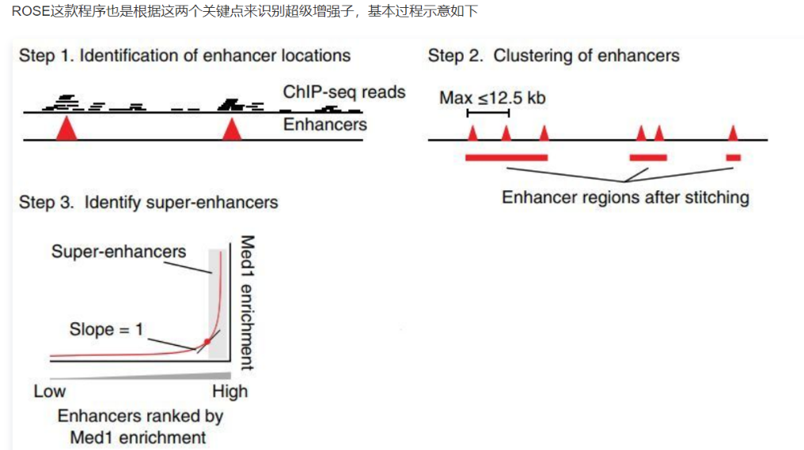
01
软件介绍及安装
#ROSE
#ROSE python3.7版本
wget https://bitbucket.org/young_computation/rose/get/1a9bb86b5464.zip
unzip 1a9bb86b5464.zip
ROSE（RANK ORDERING OF SUPER-ENHANCERS）是麻省理工学院Richard A. Young实验室开发的一种通过bam文件及gff文件寻找enhancer及其相关基因的工具，此工具由python编写。
首先识别增强子区域，然后对增强子进行合并，定义一个阈值，将距离小于该阈值的增强子进行合并，最后比较合并后的增强子区域内的reads分布情况来识别超级增强子。

Slide 10
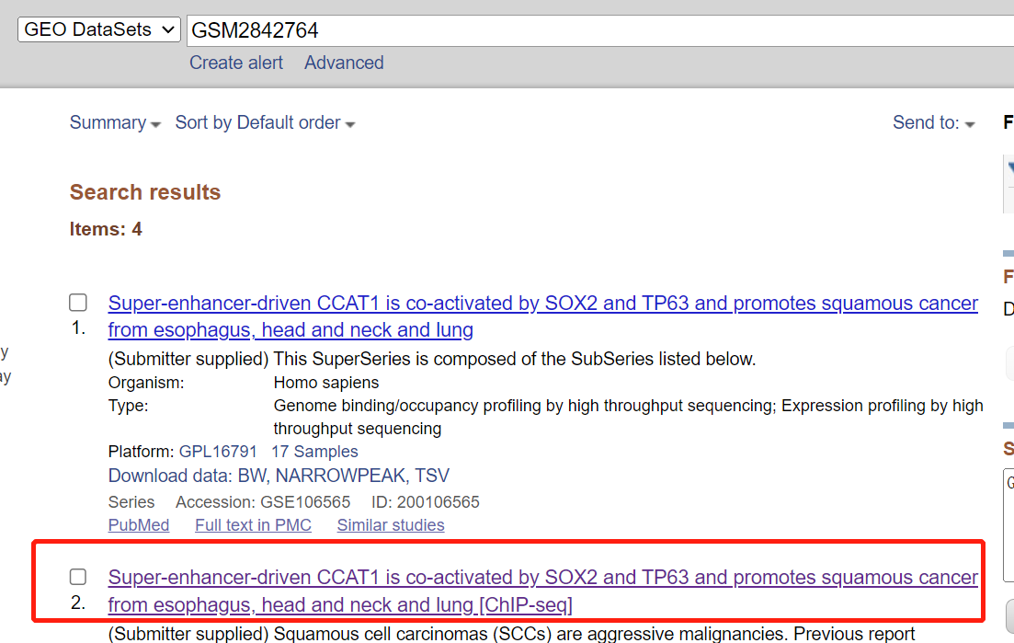
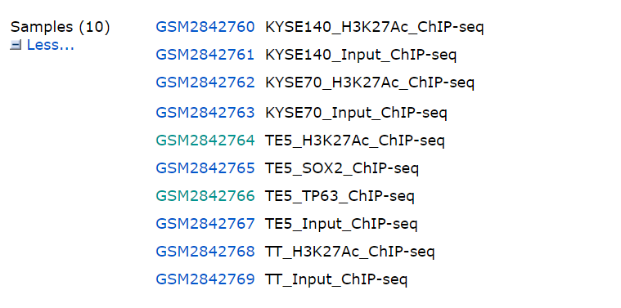
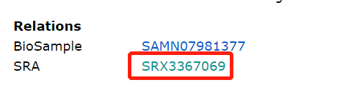
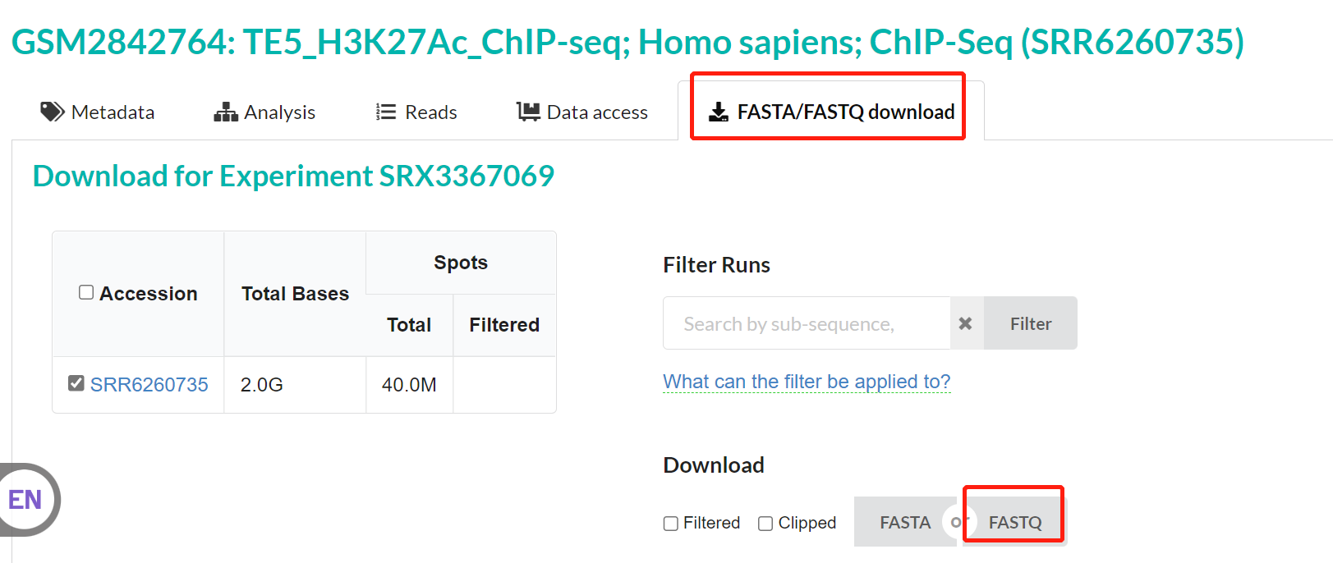
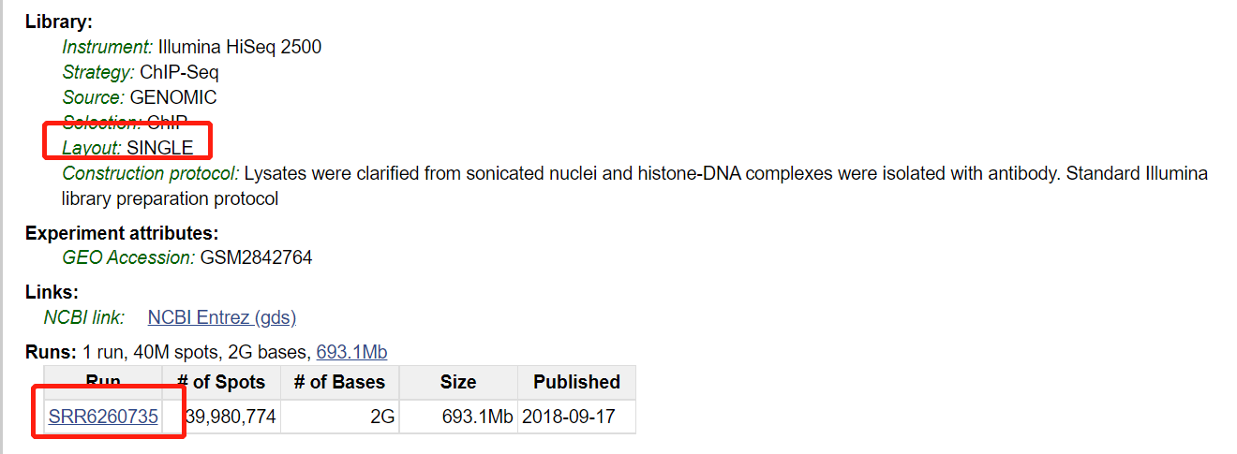
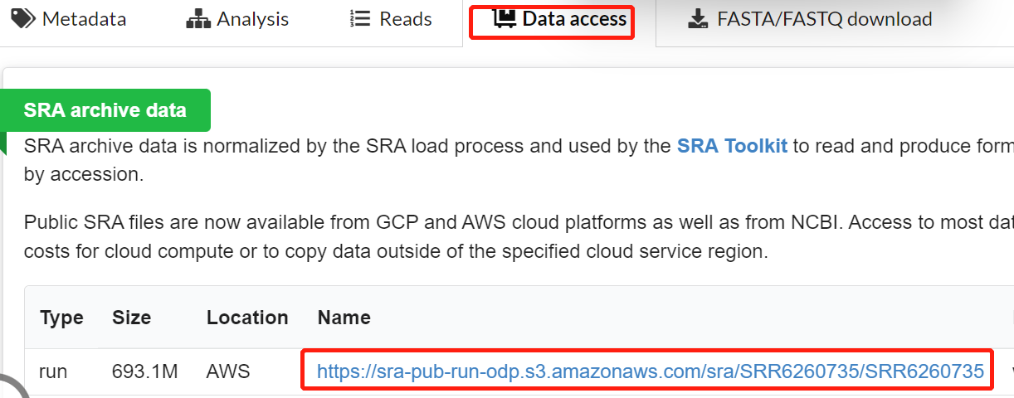
01
数据下载
GEO数据库：https://www.ncbi.nlm.nih.gov/gds/? 下载chip-seq原始数据
Management
Target
We have many PowerPoint templates that has been specifically designed.
We have many PowerPoint templates that has been specifically designed.

Slide 11
单末端测序和双末端测序区别
Single-Read测序：首先将DNA样本进行片段化处理形成200-500bp的片段，引物序列连接到DNA片段的一端，然后末端加上接头，将片段固定在flow cell上生成DNA簇，上机测序单端读取序列。该方式建库简单，操作步骤少，常用于小基因组、转录组、宏基因组测序。
Paired-end测序：指在构建待测DNA文库时在两端的接头上都加上测序引物结合位点，在第一轮测序完成后，去除第一轮测序的模板链，用对读测序模块(Paired-End Module)引导互补链在原位置再生和扩增，以达到第二轮测序所用的模板量，进行第二轮互补链的合成测序。
Creative
Message
Management
We have many PowerPoint templates that has been specifically designed.

Slide 12
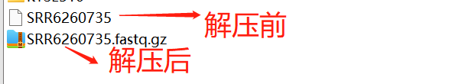
01
数据下载
##wget下载SRR数据
wget –c https://sra-pub-run-odp.s3.amazonaws.com/sra/SRR6260735/SRR6260735
#或者
prefetch SRR6260735
###fastq-dump将数据转换成fastq文件
fastq-dump --gzip --split-3 -O ${fqdir} ${id}
##--gzip 输出文件压缩成gz文件
##--split-3 双末端数据拆分成两个文件输出 $file_1.fq.gz $file_2.fq.gz
#-O 输出路径
#${id}输入文件
1、sra数据sra数据是SRA数据库用于储存二代测序数据的原始数据的一种压缩格式，这种数据格式不能直接进行处理，需要转换成fastq才能进行质控以及去adapt等处理——相当于解压缩
2、fastq文件（简称fq文件）高通量测序得到的原始图像数据文件，经过碱基识别分析转化为原始测序序列,称之为raw data或raw reads，结果以fastq（简称fq）
实例：
fastq-dump --gzip -o SRR6260735
We have many PowerPoint templates that has been specifically designed.

Slide 13
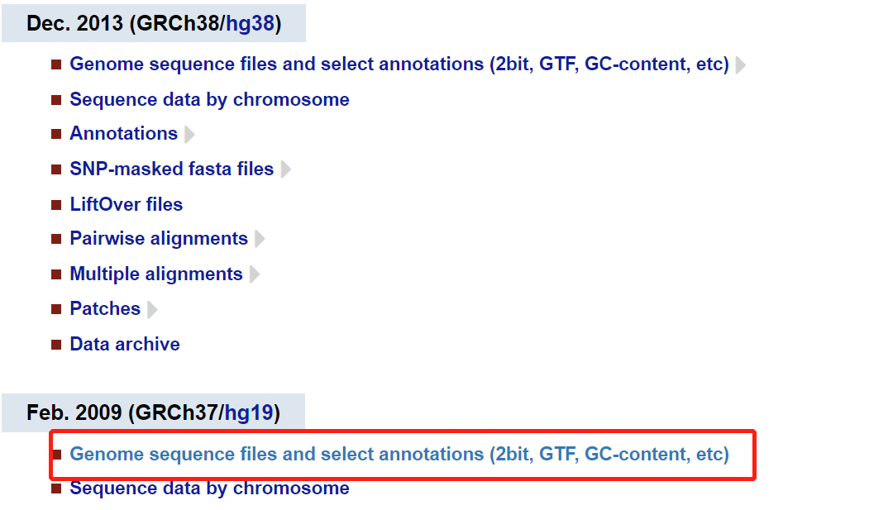
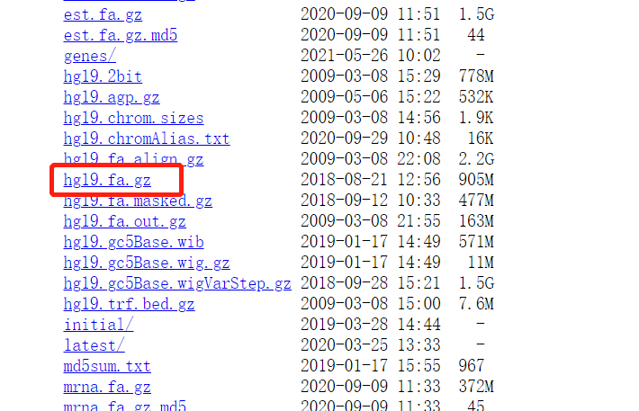
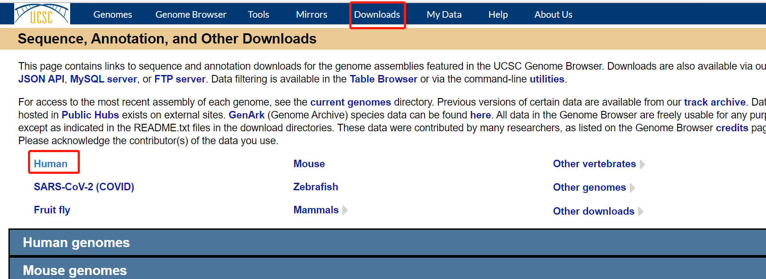
02
参考基因组下载
###UCSC下载参考基因组
wget –c https://hgdownload.soe.ucsc.edu/goldenPath/hg19/bigZips/hg19.fa.gz
###解压文件###
gunzip *.gz
###利用samtools构建索引###
samtools faidx hg19.fa
Creative
Message
Management
Target
We have many PowerPoint templates that has been specifically designed.
We have many PowerPoint templates that has been specifically designed.

Slide 14
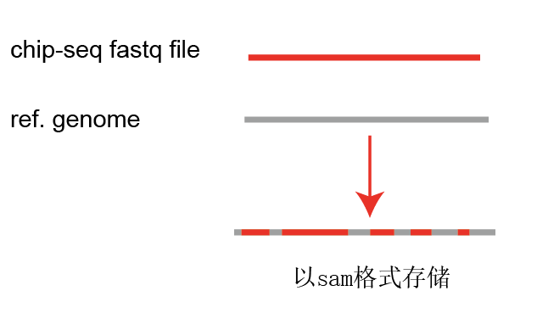
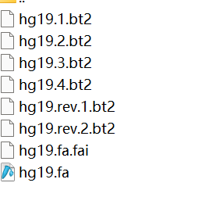
03
Bowtie2比对
Bowtie2 是一个快速、省内存的将短序列比对至模板基因组的工具。它尤其擅长于将50~100个核苷酸大小的短序列比对到基因组上。
cd path
#以hg19为例。在当前目录下创建一个hg19的文件夹
mkdir ./bowtie2index/hg19
bowtie2-build --threads 5 hg19.fa ./bowtie2index/hg19/hg19
#--threads 线程数，根据需求来， 5核大约需要30min
# hg19.fa 指定参考基因组
#./bowtie2index/hg19/hg19 索引的存储位置及名字，
#索引构建完成后，生成6个文件
Creative
Message
Management
Target
We have many PowerPoint templates that has been specifically designed.
We have many PowerPoint templates that has been specifically designed.
Langmead B et,al. Nat Methods. 2012 doi: 10.1038/nmeth.1923.

Slide 15
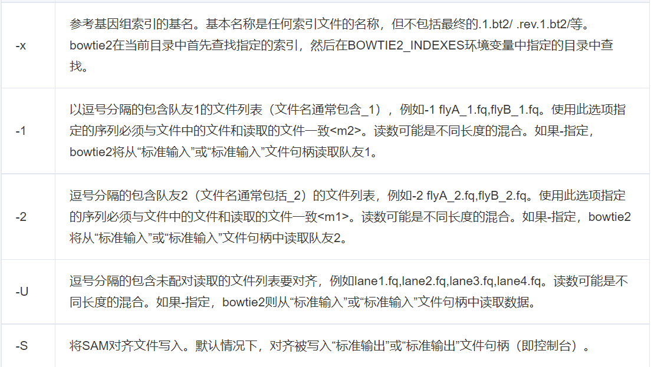
03
Bowtie2比对
#usage： bowtie2 [options]* -x <bt2-idx> {-1 <m1> -2 <m2> | -U <r>} -S [<hit>]
#PE测序
bowtie2 -p 6 -q \
-x ./bowtie2index/hg19/hg19 \
-1 sample.R1.clean.fq.gz \
-2 sample.R2.clean.fq.gz \
-S sample.sam
#SE测序
bowtie2 -p 6 -q \
-x ./bowtie2index/hg19/hg19 \
-U sample.R1.clean.fq.gz \
-S sample.sam
Creative
Message
Management
Target
We have many PowerPoint templates that has been specifically designed.
We have many PowerPoint templates that has been specifically designed.
Langmead B et,al. Nat Methods. 2012 doi: 10.1038/nmeth.1923.

Slide 16
03
Bowtie2比对实例 以双末端数据为例
file=Fadu
#input组
bowtie2 -p 100 -x ./bowtie2index/hg19/hg19 -1 ./Fadu/Fadu_In_clean_1.fq.gz -2 ./Fadu/Fadu_In_clean_2.fq.gz -S ./Fadu/$file'_Input.sam'
#treat组
bowtie2 -p 100 -x ./bowtie2index/hg19/hg19 -1 ./Fadu/Fadu_IP_clean_1.fq.gz -2 ./Fadu/Fadu_IP_clean_2.fq.gz -S ./Fadu/$file'_IP.sam'
Langmead B et,al. Nat Methods. 2012 doi: 10.1038/nmeth.1923.

Slide 17
03
Bowtie2比对结果处理：samtools
###samtools基本使用
#将sam文件转换成bam文件
samtools view -@ 10 -b -S file.sam > file.bam
#对bam文件进行排序。比对之后的bam文件是按照fastq文件的顺序把每条read定位到基因组的结果直接输出，没有识别比对位置的先后顺序
samtools sort -@ 10 file.bam -o file.sort.bam
#对排序后的bam文件构建samtools 索引
samtools index file.sort.bam
Li H, et al.2009;doi:10.1093/bioinformatics/btp352

Slide 18
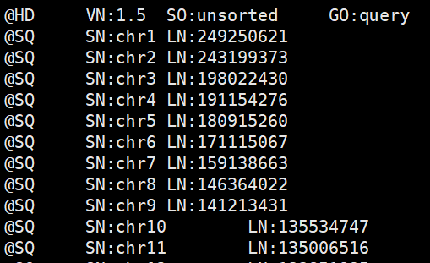
03
Bowtie2比对结果处理：samtools
Sam文件：
samtools view -h file.sam | less -S
头
部
区
@HD 排序信息
@SQ 序列ID及长度
@PG 比对软件信息

Slide 19
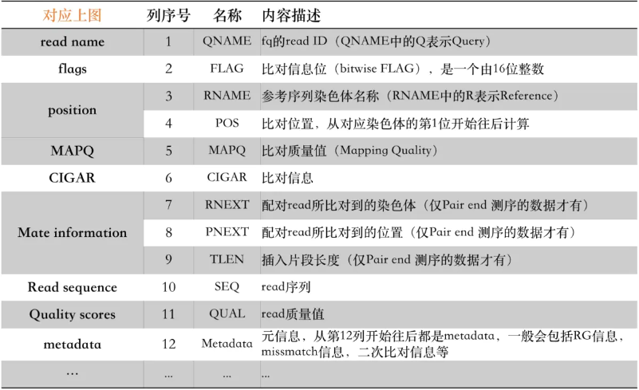
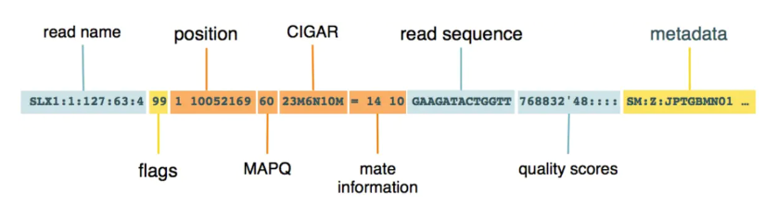
03
Bowtie2比对结果处理：samtools
Sam文件：
samtools view -h file.sam | less -S
主
体
区
https://www.jianshu.com/p/705330b383c3

Slide 20
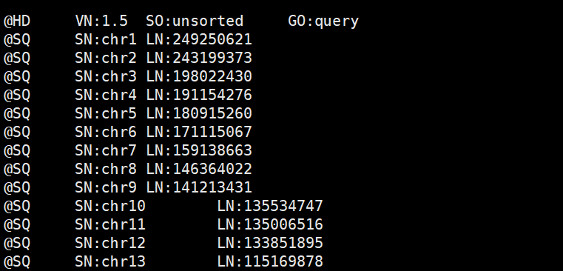
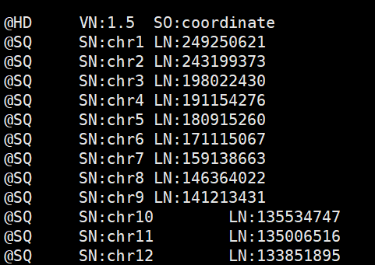
03
Bowtie2比对结果处理：samtools
bam文件：BAM就是SAM的二进制文件，具有更小的存储空间，并且许多下游分析工具使用的是BAM格式。
samtools view -h file.bam | less –S
samtools view -h file.sort.bam | less -S

Slide 21
03
Bowtie2比对实例结果处理：samtools
###input组比对结果处理
file=Fadu
samtools view -@ 10 -b -S ./$file/$file'_Input.sam' > ./$file/$file'_Input.bam'
samtools sort -@ 10 ./$file/$file'_Input.bam' -o ./$file/$file'_Input.sort.bam'
samtools index ./$file/$file'_Input.sort.bam'
###treat组比对结果处理
samtools view -@ 10 -b -S ./$file/$file'_IP.sam' > ./$file/$file'_IP.bam'
samtools sort -@ 10 ./$file/$file'_IP.bam' -o ./$file/$file'_IP.sort.bam'
samtools index ./$file/$file'_IP.sort.bam'

Slide 22
04
picard去除PCR重复
PCR重复：来自一个DNA片段的两个拷贝，可能会锚定在两个read上，经过测序得到的这两条read就是PCR重复。PCR扩增次数过多的情况下，会导致一些序列持续扩增，而另一些序列扩增到一定程度后便不在进行，这叫做PCR偏好性。PCR扩增循环数过多，会出现扩增偏差，影响置信度。
定义的重复序列是这样的：如果两条reads具有相同的长度而且比对到了基因组的同一位置，那么就认为这样的reads是由PCR扩增而来，就会被标记。
picard MarkDuplicates \INPUT=./$file/$file'_Input.sort.bam' \
\OUTPUT=./$file/$file'_Input_picard_.sort.bam' \
\METRICS_FILE= ./$file/$file'.Input_markDup1.metric' \
REMOVE_DUPLICATES=true
picard MarkDuplicates \INPUT=./$file/$file'_IP.sort.bam' \
\OUTPUT=./$file/$file'_Ip_picard_.sort.bam'\
\METRICS_FILE= ./$file/$file'.Ip_markDup1.metric' \
REMOVE_DUPLICATES=true
http://broadinstitute.github.io/picard/；
https://gatk.broadinstitute.org/hc/en-us/articles/360037052812-MarkDuplicates-Picard-

Slide 23
05
Macs2 call peak :查找DNA结合位点
Zhang Y, Liu T, Meyer CA, et al. Model-based analysis of ChIP-Seq (MACS). Genome Biol. 2008;9(9):R137. doi:10.1186/gb-2008-9-9-r137
#macs2 call peak使用
#单端
macs2 callpeak -t ChIP.bam -c Control.bam -f BAM -g hs -n test -B -q 0.01
#双端
macs2 callpeak -t ChIP.bam -c Control.bam -f BAMPE -g hs -n test -B -q 0.01
# -f 指定输入文件的格式，如SAM、BAM、BED等
# -c 对照组，可以接多个数据，空格分隔。
# -t 实验组，ChIP-seq数据。可以接多个数据，空格分隔。
# -n 输出文件名的前缀
# -g 有效基因组大小。软件有几个默认值，hs：2.7e9；mm：1.87e9；ce：9e7；dm：1.2e8
# --outdir 输出结果的存储路径 （可选项，不写的就是输出到当前路径）
# -B/--bdg 输出 bedgraph 格式的文件
# -q FDR阈值, 默认为0.05；如果放宽阈值，获得更多的峰值，也会导致更宽的峰值。

Slide 24
05
Macs2 call peak :查找DNA结合位点 双末端实例
macs2 callpeak -t ./$file/$file'_Ip_picard_.sort.bam' \
-c ./$file/$file'_Input_picard_.sort.bam' \
-f BAMPE -g hs --keep-dup all \
--name ./$file/$file --bdg --broad --nomodel --extsize 200 -q 0.01
#--nomodel这个参数和extsize、shift是配套使用的，有这个参数才可以设置extsize和shift。#--extsize当设置了nomodel时，MACS会用--extsize这个参数从5'->3'方向扩展reads修复fragments。比如说你的转录因子结合范围200bp，就设置这个参数是200。
#--broad:输入broadPeak后缀的文件，默认不输出
###output
1.file_treat_pileup.bdg
2.file_control_lambda.bdg
3.file_peak.xls
4.file_peaks.broadPeak
5.file_peaks.gappedPeak
Zhang Y, Liu T, Meyer CA, et al. Model-based analysis of ChIP-Seq (MACS). Genome Biol. 2008;9(9):R137. doi:10.1186/gb-2008-9-9-r137

Slide 25
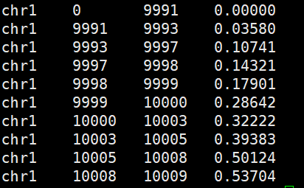
05
Macs2 call peak :查找DNA结合位点 实例
Out put:
1.file_treat_pileup.bdg
2.file_control_lambda.bdg
Bdg文件：存放区间的坐标轴信息和相关评分(score)的文件，主要用于存储稀疏，不连续的数据
bdg文件采用bedGraph格式，可以导入UCSC基因组浏览器或转换为更小的bigWig文件。
有两种bdg文件：treat_pileup和control_lambda。
bdg文件适合导入UCSC或IGV进行谱图可视化，或者转换为bigwig格式再进行可视化。
###bdg文件转换成bw文件
bedGraphToBigWig file.bdg hg19.fa.fai file.bw
#hg19.fa.fai 在下载参考基因组时，用samtools 构建的索引
Zhang Y, Liu T, Meyer CA, et al. Model-based analysis of ChIP-Seq (MACS). Genome Biol. 2008;9(9):R137. doi:10.1186/gb-2008-9-9-r137

Slide 26
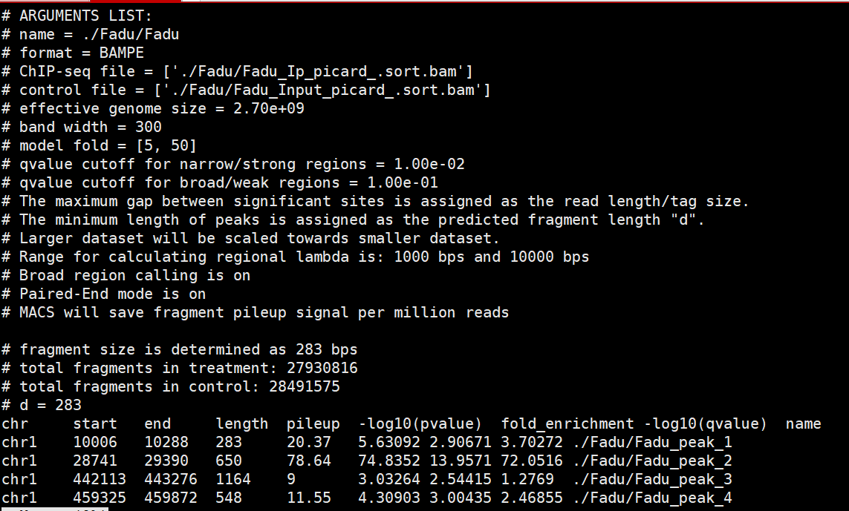
05
Macs2 call peak :查找DNA结合位点 实例
Out put: 3.file_peak.xls
染色体号
peak起始位点
peak结束位点
peak区域长度
peak 峰值的高度
-log10(pvalue)
peak的富集倍数
-log10(qvalue)
Peak_name
Zhang Y, Liu T, Meyer CA, et al. Model-based analysis of ChIP-Seq (MACS). Genome Biol. 2008;9(9):R137. doi:10.1186/gb-2008-9-9-r137

Slide 27
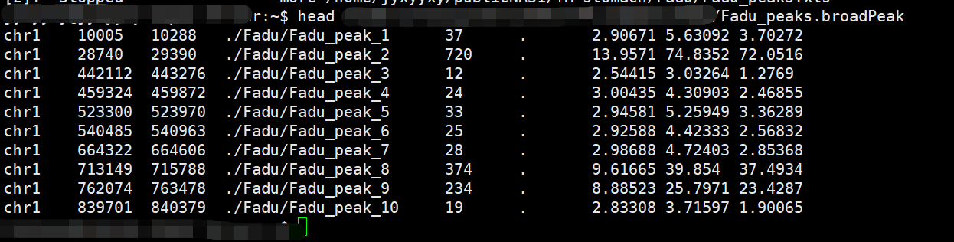
05
Macs2 call peak :查找DNA结合位点 实例
Out put:
4.file_peaks.broadPeak
1；paek染色体号
2：peak起始位点
3：peak结束位点
4：peak name
5：score 表示峰值在浏览器中显示的暗度（0-1000).理想情况下，每个碱基扩散的平均信号值在100-1000之间。
6 ：strand 用+/- 表示链或者方向。如果是“.”则代表没有指定方向。
7：signalValue 测量该地区的总体（通常是平均）浓缩度
8：pValue - 统计显着性的测量（-log10）。
9：qValue - 使用错误发现率（-log10）测量统计显着性
10: 代表peak, 在macs2的输出结果中为peak的中心，即summit(peak的最高峰)距离peak起始位置的距离。(.narrowPeak文件中才存在第10列）
Zhang Y, Liu T, Meyer CA, et al. Model-based analysis of ChIP-Seq (MACS). Genome Biol. 2008;9(9):R137. doi:10.1186/gb-2008-9-9-r137

Slide 28
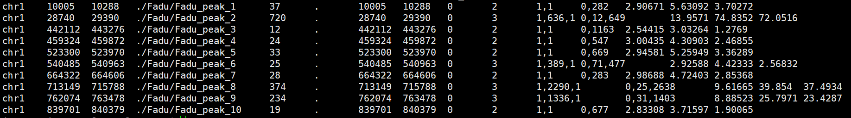
05
Macs2 call peak :查找DNA结合位点 实例
Out put: 5.file_peaks.gappedPeak
gapped_peaks:用于描述非连续的peak区间，这里的非连续通常指的是在peak的区间内会包含多个exon区域，适用于RNA水平上的富集区域信息的存储
与file_peaks.broadPeak的一致。
thickStart,thickEnd:转录本中CDS的起始和终止位置，在存储peak信息时，通常的做法是将这两列的值和peakStart和peakEnd的值设置成相同的。itemRgb是一个RGB颜色值，比如255,0,0, 如果没有对应的颜色信息，则用0来表示。blockCount：peak区间包含的exon的个数。blockSizes：每个exon区间的长度，多个exon用逗号连接。blockStarts：代表每个exon区间在基因组上的起始位置，多个exon用逗号连接。

Slide 29
05
Macs2 call peak :查找DNA结合位点 实例
Macs2 bdgcmp: 对两个bdg文件比较去除噪音。
macs2 bdgcmp -t ./$file/$file'_treat_pileup.bdg' -c ./$file/$file'_control_lambda.bdg' -o ./$file/$file'.bdg' -m FE
#-m FE 计算富集倍数降低噪音
##output
file.bdg
Zhang Y, Liu T, Meyer CA, et al. Model-based analysis of ChIP-Seq (MACS). Genome Biol. 2008;9(9):R137. doi:10.1186/gb-2008-9-9-r137

Slide 30
05
Macs2 callpeak
#提取broadPeak文件的前5列生成broadPeak.bed文件
awk '{print $1,$2,$3,$4,$5}' ./$file/$file'_peaks.broadPeak' > ./$file/$file'_broadPeak.bed‘
#将文件中所有空格键替换成tab键。因为bed文件要用tab键做分隔符
sed -i 's/ /\t/g' ./$file/$file'_broadPeak.bed’
sed -i 's/@//g' ./$file/$file'_broadPeak.gff '
sed -i 's/ /\t/g' ./$file/$file'_broadPeak.gff'

Slide 31
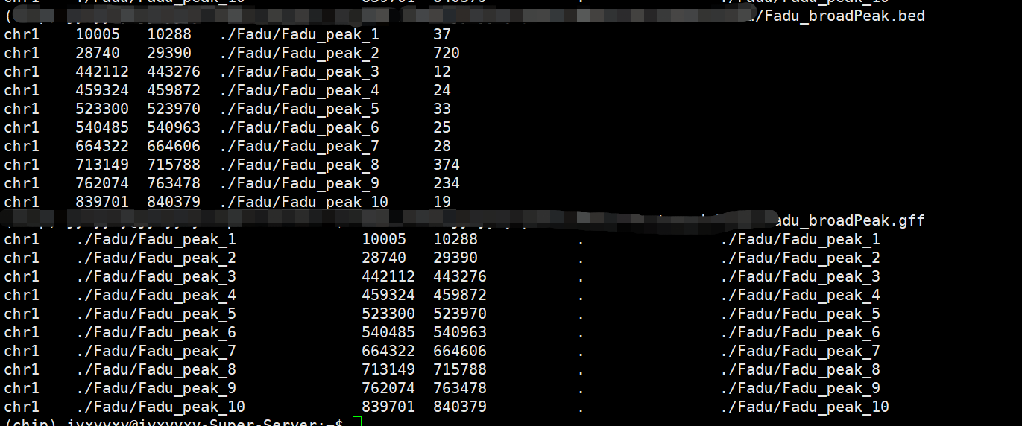
Macs2 callpeak
05
awk 'BEGIN{OFS=" "}{$5= "@"}{$6= $4}{$7 = "."}{$8 = "@"}{$9 = "@"}{print $1,$4,$5,$2,$3,$8,$7,$9,$6}' ./$file/$file'_broadPeak.bed' > ./$file/$file'_broadPeak.gff‘
sed -i 's/@//g' ./$file/$file'_broadPeak.gff '
sed -i 's/ /\t/g' ./$file/$file'_broadPeak.gff'
把第5列替换成空格；添加第6列，内容和第4列一致，第7列为“.“,第8、9列为空格。最后以1 4 5 2 3 8 7 9 6的列顺序输出表。为识别超级增强子做准备。

Slide 32
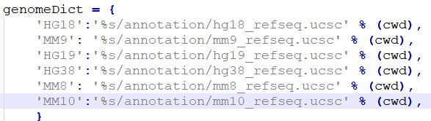
06
ROSE识别超级增强子
file=Fadu
cd /home/ROSE/
#寻找增强子 ROSE_main2.py
python ROSE_main2.py -g HG19 \
-i /path /$file/$file'_broadPeak.gff' \
-c /path/$file/$file'_Input_picard_.sort.bam' \
-r /path/$file/$file'_Ip_picard_.sort.bam' \
-o /path/$file/rose-results/ \
-s 12500 -t 2000
##
-g refseq参考基因组 -i 输入gff文件，MACS2鉴定得到的富集区域 -c CONTROL_BAM，control样本的bam文件 -r 排序后的bam文件 -o 输出文件目录 -s 合并两个region的最大距离，默认值为12.5kb -t 排除TSS区域大小，排除与TSS前后某距离内的区域，以排除启动子偏差

Slide 33
06
ROSE识别超级增强子
增强子注释:
ROSE_geneMapper.py [options] -g [GENOME] -i [INPUT_ENHANCER_FILE]
实例：
python ROSE_geneMapper.py -g HG19 \
-I /path/$file/rose-results/$file'_broadPeak_SuperEnhancers.table.txt‘
python ROSE_geneMapper.py -g HG19 \
-I /path/$file/rose-results/$file'_broadPeak_AllEnhancers.table.txt'
# 参数解释
-i INPUT 输入ROSE_mian.py生成的enhancer table文件
-g GENOME 输入genome信息（MM9,MM8,HG18,HG19等）
-o OUT 输出路径# 可选参数-l GENELIST 要过滤的基因列表

Slide 34
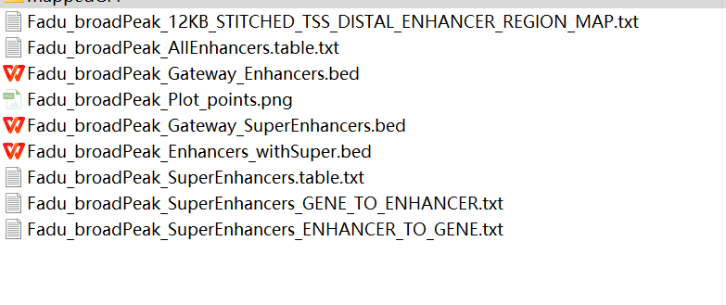
06
ROSE识别超级增强子
结果：
*STITCHED_ENHANCER_REGION_MAP.txt ：bamToGFF计算后得到的拼接增强子密度文件，包含以下列：拼接增强子ID，染色体，拼接增强子起始位置，拼接增强子末端位置，拼接数，BAM信号等级，BAM信号。
*_AllEnhancers.table.txt 增强子列表，包含每个增强子的排名和是否为超级增强子，包含以下列：增强子ID，染色体，拼接增强子起始位点，拼接增强子末端，拼接数，拼接成分大小，BAM的信号，BAM的等级，是否为超增强子(是就标记为1）
* _SuperEnhancers.table.txt 超级增强子的排名，为*_AllEnhancers.table.txt 文件的子集。包含以下列：拼接增强剂ID，染色体，拼接增强子起始位点，拼接增强子末端，拼接数，缝合在一起的成分的大小，RANKING_BAM的信号，RANKING_BAM的等级。
*_Enhancers_withSuper.bed 可以加载到UCSC浏览器中可视化的增强子bed文件
*_GENE_TO_ENHANCER.txt enhancer重叠基因、附近基因以及最近的基因列表
*_ENHANCER_TO_GENE.txt以每个基因为列名的和其相关的增强子位置信息列表
*_point.png 曲棍图

Slide 35
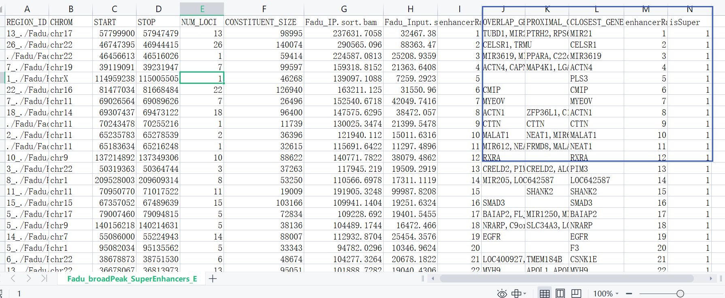
06
ROSE识别超级增强子
*_GENE_TO_ENHANCER.txt
拼接增强剂ID，染色体，拼接增强子起始位点，拼接增强子末端，拼接数，缝合在一起的成分的大小，RANKING_BAM的信号，RANKING_BAM的等级

Slide 36
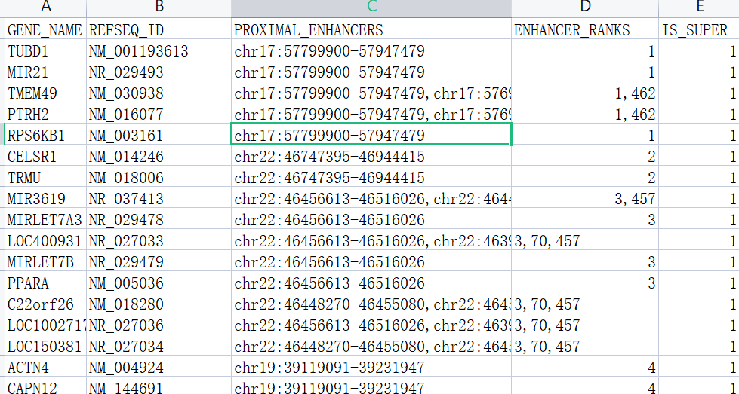
06
ROSE识别超级增强子
*_ENHANCER_TO_GENE.txt

Slide 37
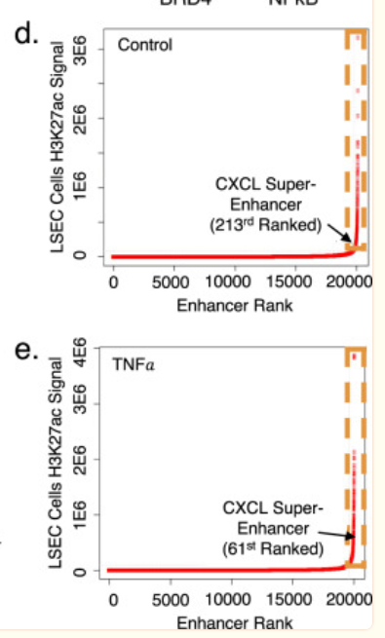
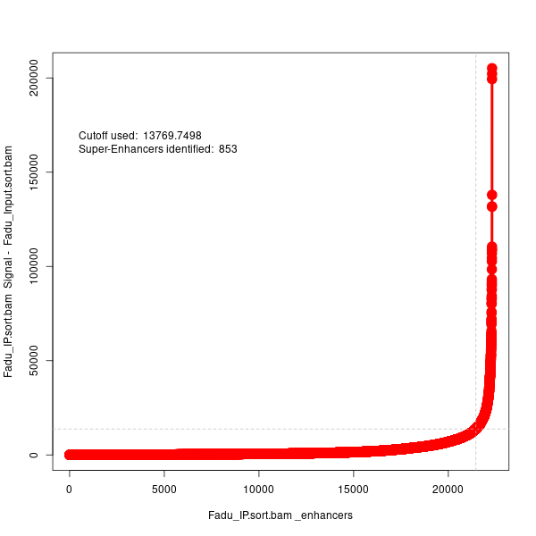
06
ROSE识别超级增强子
曲棍图
TUBD1

Slide 38
07
可视化
Bamcoverage
bamCoverage --bam Fadu_IP_picard_.sort.bam
-o Fadu_IP_picard_.sort.bam.bw
--binSize 10 --normalizeUsing RPKM
--effectiveGenomeSize 2864785220
--ignoreForNormalization chrX
##
-b, --bam： 输入的bam文件
-o：输出的bw文件
-bs, --binSize：分割的bin size；默认50
--normalizeUsing：每个bins中read counts的校正单位，可以从RPKM, CPM ,BPM, RPM, RPGC中选择
--effectiveGenomeSize: GRCh37（hg19) 2864785220; GRCh38 2913022398
--ignoreForNormalization 在计算归一化时应排除的染色体

Slide 39
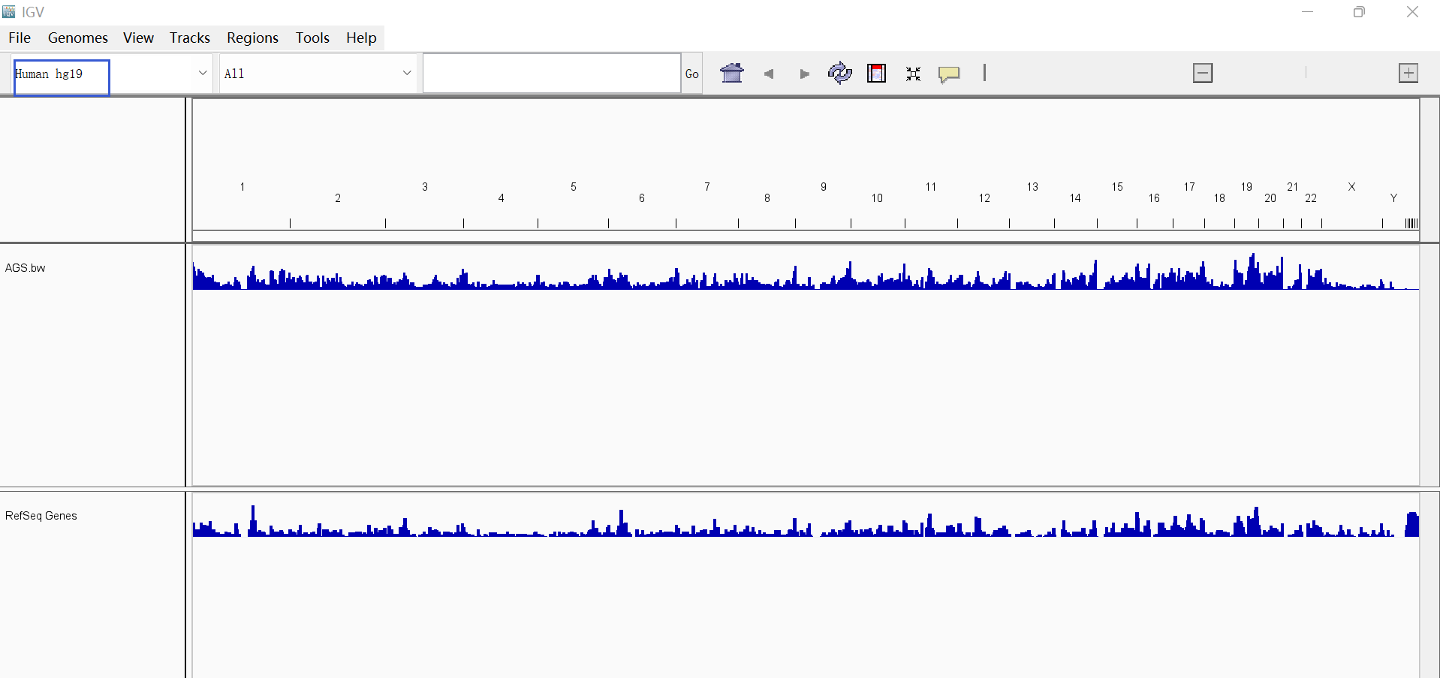
07
可视化

Slide 40
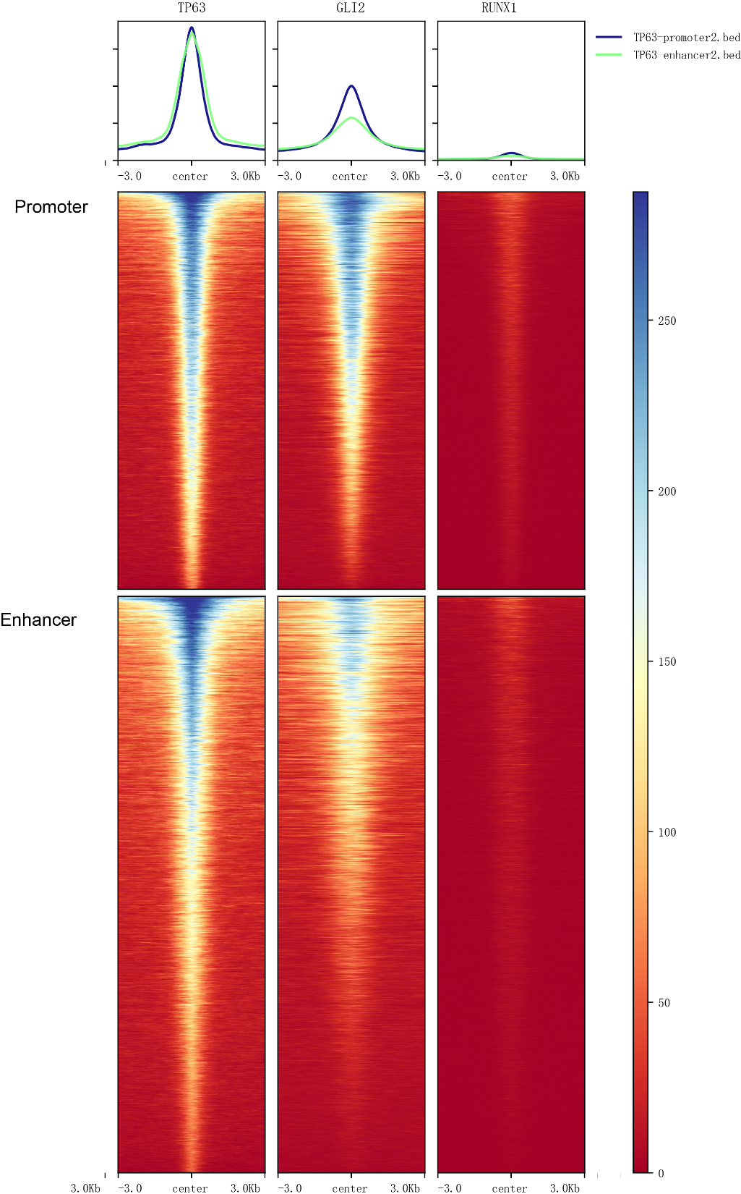
07
可视化
computeMatrix reference-point \
-S TP63.sort.bam.ym.bw \
GLI2.sort.bam.ym.bw \
RUNX1.sort.bam.ym.bw \
-R TP63-promoter2.bed TP63-enhancer2.bed \
--referencePoint center \
-a 3000 -b 3000 -out KYSE510_TP63_center.heatmap.gz
plotHeatmap \
-m KYSE510_TP63_center.heatmap.gz \
-out KYSE510_TP63_center.heatmap.pdf \
--whatToShow "plot, heatmap and colorbar"

Slide 41
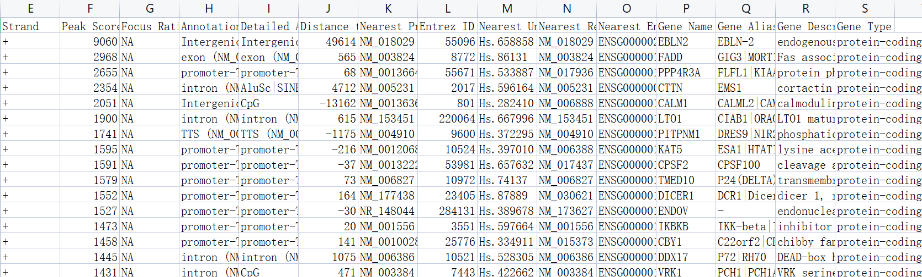
08
下游分析
1.Peak注释
#方法一 HOMER
annotatePeaks.pl Fadu_broadPeak.bed hg19 > Fadu_broadPeak_ano.bed

Slide 42
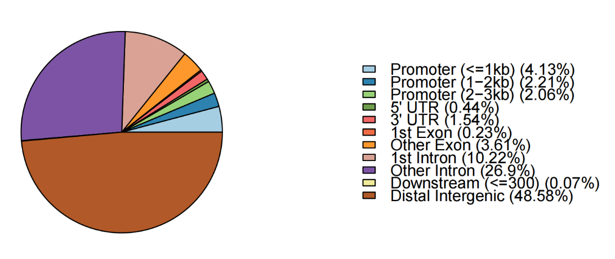
08
下游分析
1.Peak注释
#方法二 R包 ChIPseeker
library(devtools)
library(TxDb.Hsapiens.UCSC.hg19.knownGene)
library(ChIPpeakAnno)
library(ChIPseeker)
bedPeaksFile = "RUNX1_peaks.xls"
txdb <- TxDb.Hsapiens.UCSC.hg19.knownGene
peak <- readPeakFile(bedPeaksFile)
peak
keepChr= !grepl('_',seqlevels(peak))
seqlevels(peak,pruning.mode="coarse") <- seqlevels(peak)[keepChr]
peakAnno <- annotatePeak(peak, tssRegion=c(-3000, 3000),
TxDb=txdb, annoDb="org.Hs.eg.db")
plotAnnoPie(peakAnno)

Slide 43
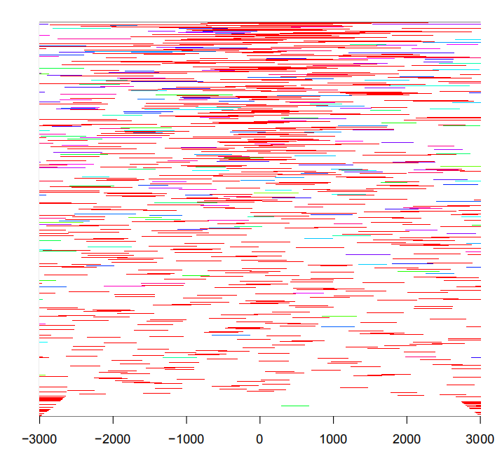
08
下游分析
1.Peak注释
#方法二 R包 ChIPseeker
library(devtools)
library(TxDb.Hsapiens.UCSC.hg19.knownGene)
library(ChIPpeakAnno)
library(ChIPseeker)
bedPeaksFile = "RUNX1_peaks.xls"
txdb <- TxDb.Hsapiens.UCSC.hg19.knownGene
peak <- readPeakFile(bedPeaksFile)
peakHeatmap(peak, weightCol=5, TxDb=txdb,
upstream=3000, downstream=3000,
color=rainbow(length(peak)))

Slide 44
08
下游分析
2.Motif 分析
工具：bedtools;FIMO
输入:(1)file_peak.broadPeak或者file_peak.narrowPeak
(2)参考基因组
(3)MEME格式的motif矩阵（从JASPAR获取）
3.通路富集
挑选感兴趣的基因，运用R包clusterprofiler进行通路富集或功能注释。

Slide 45

总结
Chip-seq简要介绍
Chip-seq数据处理流程分享
GEO chip-seq数据下载
Bowtie2将数据和参考基因组比对
Picard去除PCR重复
Macs2 callpeak寻找peak区域
ROSE识别增强子、超级增强子
Chip-seq结果可视化
Chip-seq结果下游分析简要概括

